Slide 1
Cloud_Computing
指導教授:黃文楨
學生:陳芊安、陳南岑、黃品芳

Slide 2
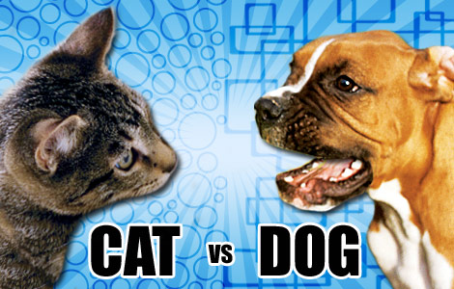
Dogs vs. Cats
Kaggle資料集
訓練集:25000張，貓狗各一半

Slide 3
卷積神經網絡（Convolutional Neural Network）
圖片識別、視頻分析、自然語言處理、藥物處理、alphago
卷積神經網絡的架構：輸入層-卷積層-ReLU層-池化層-全連接層

Slide 4
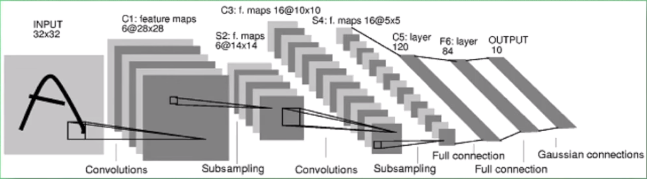
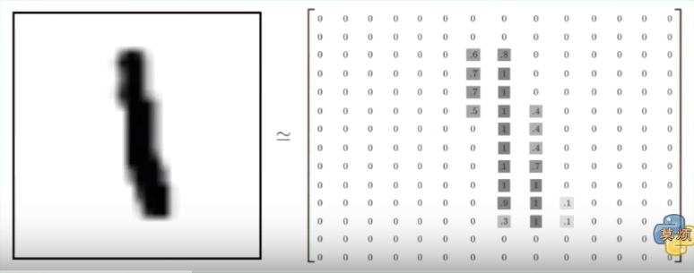
運作方式

Slide 5
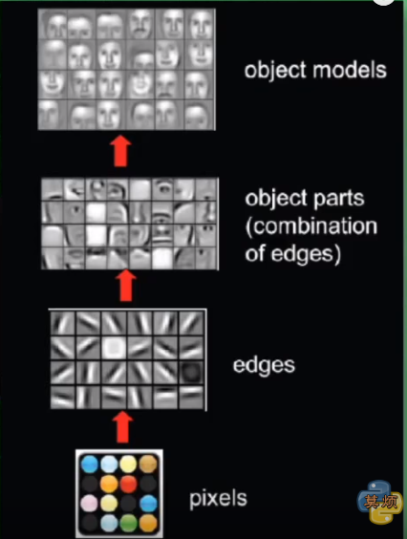
運作方式

Slide 6
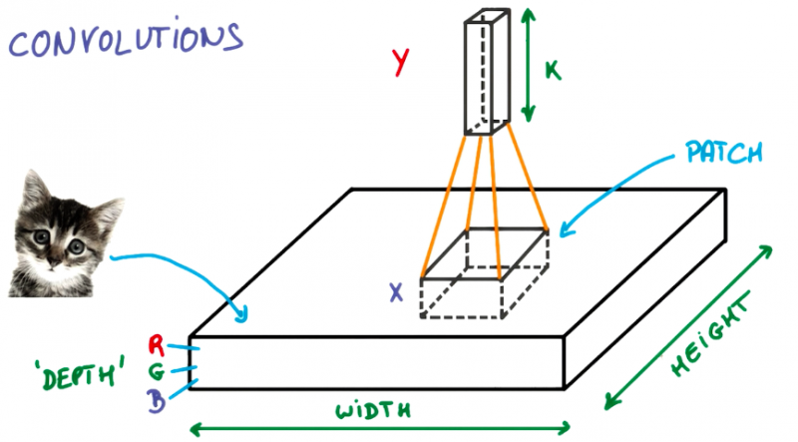
運作方式

Slide 7
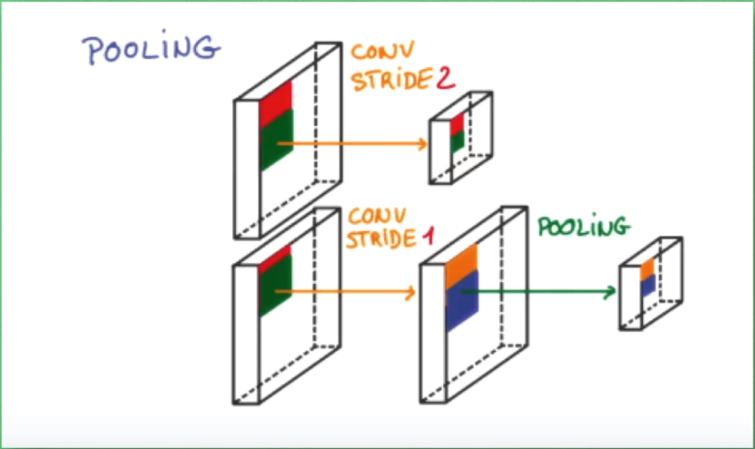
運作方式

Slide 8
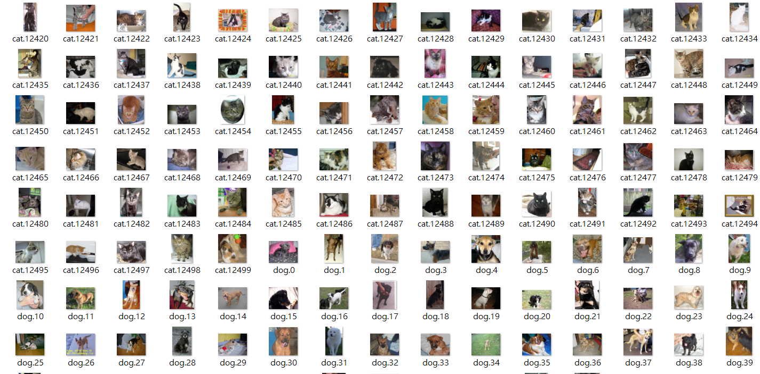
原始資料

Slide 9
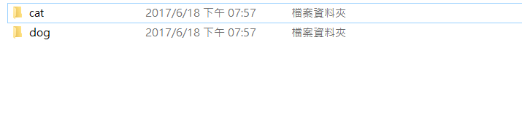
資料集經過整理

Slide 10
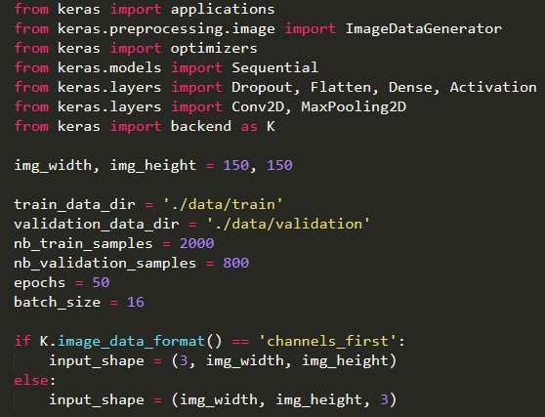
程式碼
圖片預處理
循序
卷積、池化層
圖片尺寸
訓練
test
數據被訓練幾次
每批處理幾個
判別為tensorflow
或theano

Slide 11
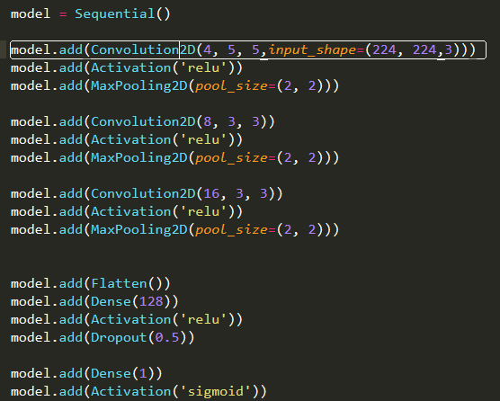
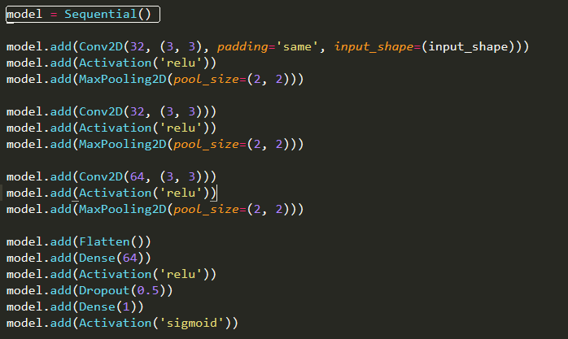
程式碼-卷積層
原始
修改後
conv2D卷積層
Activation激化函數
MaxPooling2D池化層
Dense全連接層
Dropout降層

Slide 12
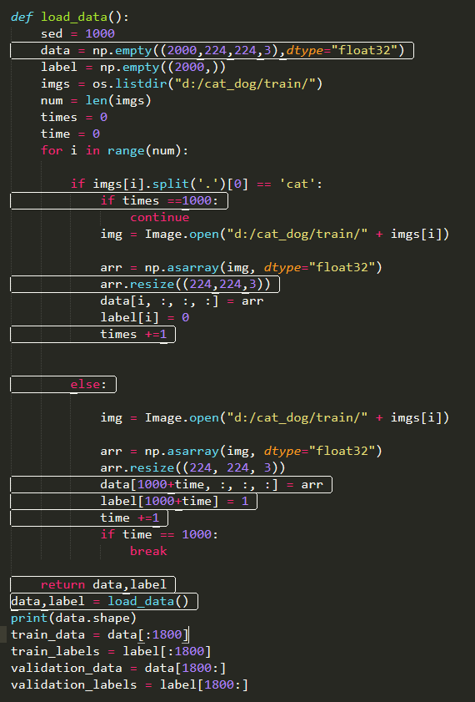
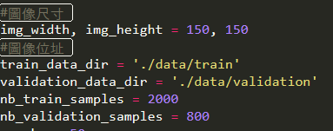
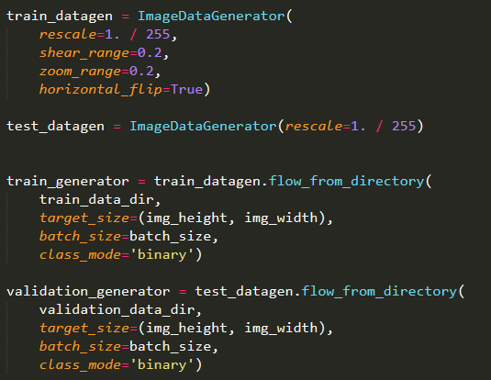
程式碼-圖片預處理
原始
修改後

Slide 13

程式碼
Loss損失函數
binary_crossentropy:對數損失
optimizers優化器
RMSprop(lr=0.001, rho=0.9, epsilon=1e-06)
rmsprop作為優化器,參數包括學習率...等

Slide 14
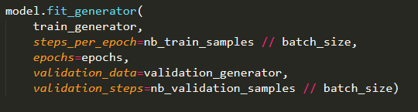

程式碼
修改後
原始

Slide 15
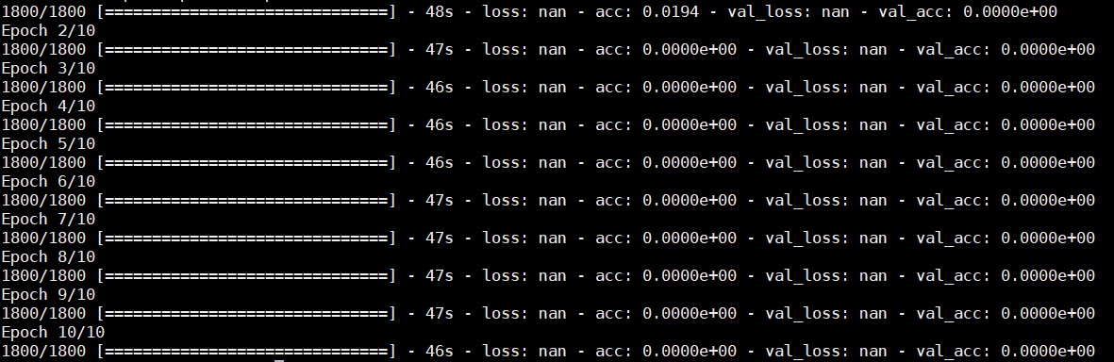
原始程式碼結果
訓練資料集準確度:0.0000e+00
測試資料集準確度:0.0000e+00

Slide 16
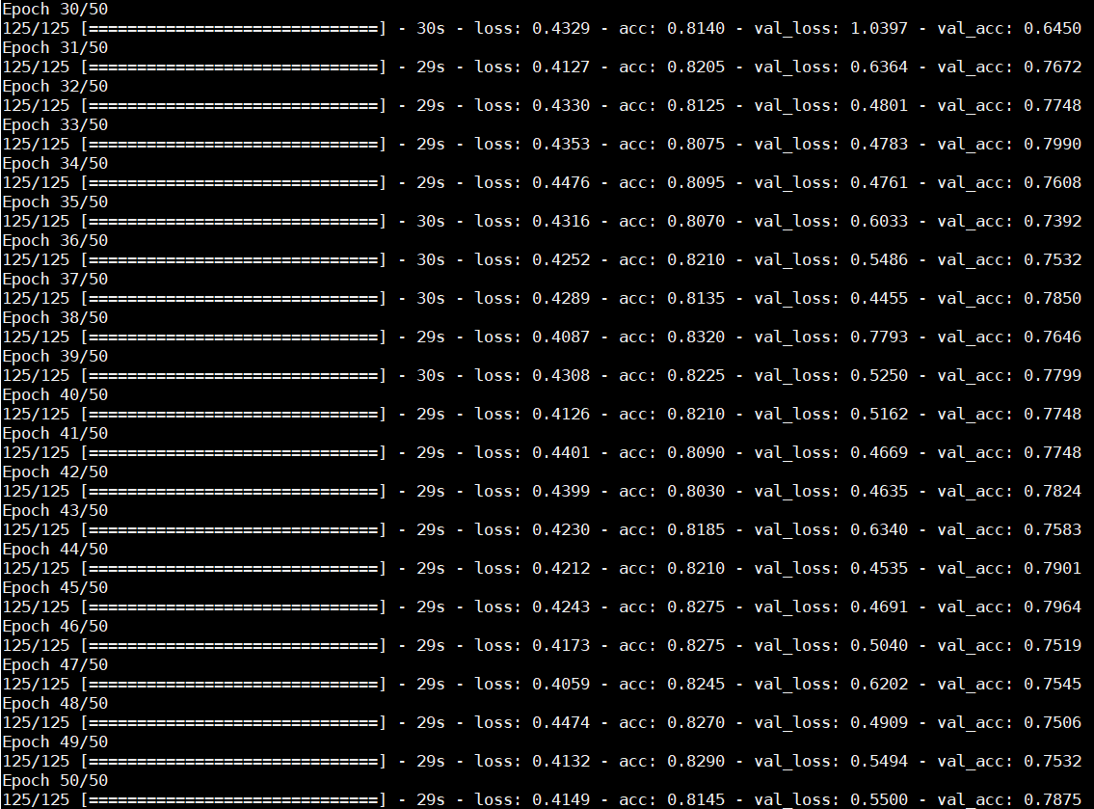
修改後程式碼結果
訓練資料集準確度:0.8145
測試資料集準確度:0.7875

Slide 17
END

